Slide 1
SESIÓN LIGA NACIONAL
Cuerpo técnico | Juanma León, JOAQUÍN BORNES, VÍCTOR JÁUREGUI, JOSÉ LUIS DE LOS RÍOS
Equipo | LIGA NACIONAL
Nº Sesión X | FECHA: 14/10/2021 LUGAR: FUENTE DEL REY | MATERIAL: Conos, balones y petos.
OBJETIVO PRINCIPAL | Desarrollar situaciones que permitan la progresión en el juego
OBJETIVO SECUNDARIO | Trabajar comportamientos que garanticen control del juego, reinicios, alturas, posesiones largas…

Slide 2
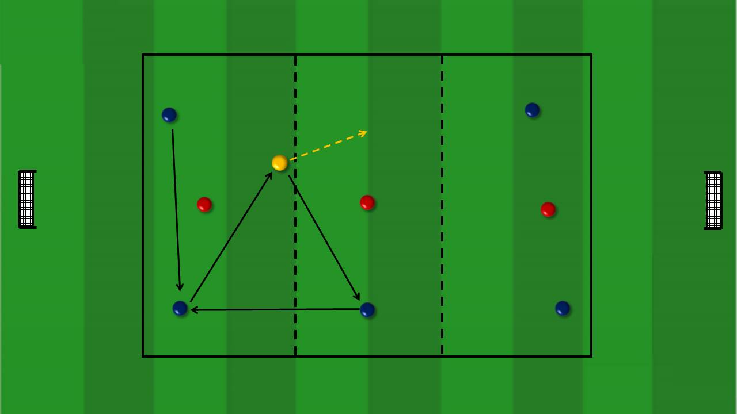
ESPACIO: | DURACIÓN: 3 series de 4´ | CONTENIDOS
 |  | Desarrollar situaciones que permitan la progresión en el juego
 |  | EXPLICACIÓN DE LA TAREA.
 |  | Dividimos el espacio en 3 subespacios de juego exactamente iguales. En cada subespacio solo puede defender un jugador. El objetivo del equipo ofensivo es ir progresando en el juego hasta poder conseguir hacer gol. No obstante cada vez que consigamos progresar de una zona a otra, tendremos la obligación de retroceder en el juego antes de seguir progresando. El jugador comodín se podrá mover por todo el espacio.
ASPECTOS QUE VOY A INCIDIR/CORREGIR |  | ¿CÓMO VOY A GENERAR UN NIVEL MÁS DE DIFICULTAD? | ¿CÓMO VOY A GENERAR INCERTIDUMBRE?
-. |  | Limitaremos toques. | Introducción de balones para PTP
 |  | ¿CÓMO VOY A GENERAR COMPETITIVIDAD? | IDENTIFICA LOS MOMENTOS TÁCTICOS DE LA TAREA.
 |  | 1 pt por cada gol
TÉCNICO | ROLES DEL CUERPO TÉCNICO
1º ENTRENADOR
2º ENTRENADOR
PF
Notes:
2

Slide 3
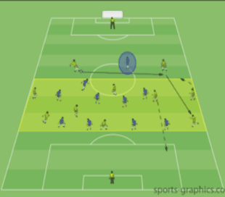
ESPACIO: 40x50 | DURACIÓN: 4 series de 4´ | CONTENIDOS
 |  | Reinicios Circulación para encontrar la mejor opción para progresar Encontrar soluciones ante equipo en bloque medio y bloque bajo.
 |  | EXPLICACIÓN DE LA TAREA.
 |  | Partido táctico en donde condicionemos el posicionamiento de los futbolistas que defienden en bloque medio en una primera serie y en bloque bajo en una segunda serie. En ambos casos buscamos generar la suficiente paciencia para circular y encontrar líneas de pase tanto en una como otra opción. Así como vigilancias defensivas del único punta que queda descolgado fuera de la zona delimitada. Introduciremos balones al equipo contrario para que se produzcan contragolpes del equipo defensor
ASPECTOS QUE VOY A INCIDIR/CORREGIR |  | ¿CÓMO VOY A GENERAR UN NIVEL MÁS DE DIFICULTAD? | ¿CÓMO VOY A GENERAR INCERTIDUMBRE?
Vigilancias de centrales Reinicios Posesiones largas que garanticen control del juego. Identificar los momentos de verticalidad. Atraer por dentro para acabar por fuera |  | Situando la zona en bloque bajo | Filtrando balones para propiciar contras del equipo defensor
 |  | ¿CÓMO VOY A GENERAR COMPETITIVIDAD? | IDENTIFICA LOS MOMENTOS TÁCTICOS DE LA TAREA.
 |  | Acciones punitivas para el equipo perdedor | Zona de desarrollo y zona 2. control del juego
TÉCNICO | ROLES DEL CUERPO TÉCNICO
1º ENTRENADOR | Feedback general
2º ENTRENADOR | Vigilancia de centrales
PF | PRESIÓN TRAS PÉRDIDA
DAVID C. | FEEDBACK PORTEROS
Notes:
3

Slide 4
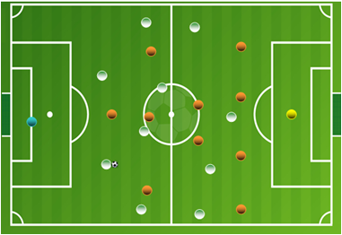
ESPACIO: Campo completo | DURACIÓN: 4 series de 5´ | CONTENIDOS
 |  | PARTIDO 11 CONTRA 11 EN CAMPO ENTERO EN DONDE CORREGIR DIVERSOS ASPECOS DEL JUEGO
 |  | EXPLICACIÓN DE LA TAREA.
 |  | PARTIDO DE 11X11 EN DONDE PARAMOS EL JUEGO EN SITUACIONES A MEJORAR TRAS EL PARÓN
ASPECTOS QUE VOY A INCIDIR/CORREGIR |  | ¿CÓMO VOY A GENERAR UN NIVEL MÁS DE DIFICULTAD? | ¿CÓMO VOY A GENERAR INCERTIDUMBRE?
 |  | ¿CÓMO VOY A GENERAR COMPETITIVIDAD? | IDENTIFICA LOS MOMENTOS TÁCTICOS DE LA TAREA.
 |  | Acciones que penalicen al equipo perderdor.
TÉCNICO | ROLES DEL CUERPO TÉCNICO
1º ENTRENADOR | Supervisión y feedback general
2º ENTRENADOR | Situado detrás de la línea defensiva de un equipo generando feebacks a la defensa.
PF | Situado detrás de la línea defensiva de un equipo generando feebacks a la defensa.
DAVID C. | Feedback a los porteros
Notes:
4

